Slide 1

Logistic management platform
Jonas Van Noten & Arno Willaert

Slide 2
Inleiding
Probleemstelling
Oplossing
Notes:
PROBLEEM:
Gaan kijken in directe omgeving
Transportopdrachten komen binnen via verschillende kanalen => planning onoverzichtelijk
OPLOSSING:
Multi-user web interface + Databank

Slide 3
Overzicht
Webinterface
Technologieën
Conclusie
Demo
Vragen

Slide 4
Overzicht
Webinterface
Technologieën
Conclusie
Demo
Vragen

Slide 5
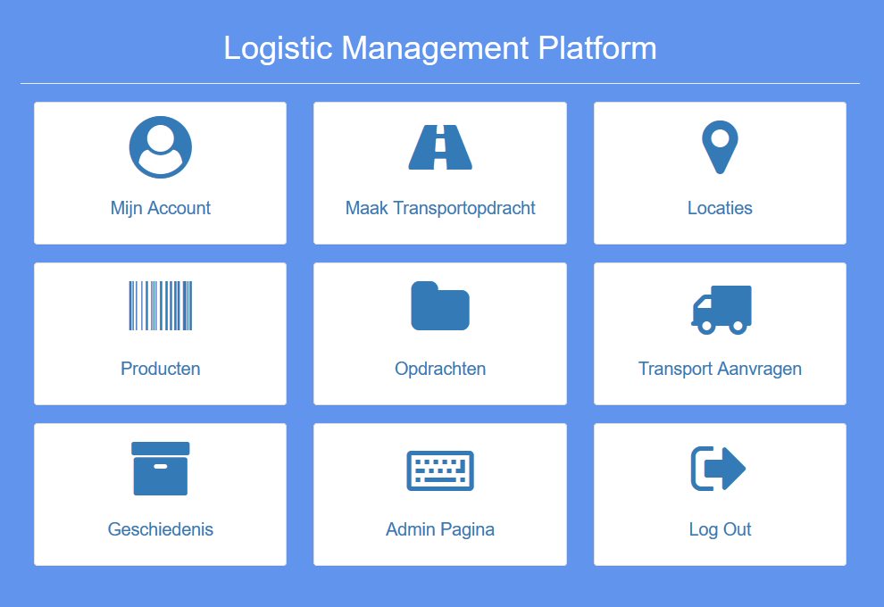
Homepage

Slide 6
Gebruikers
Klant
Administratie
Beheerder
Superuser
Non-actief
Notes:
Verantwoorden waarom

Slide 7
klant
Klant stuurt opdrachten door
Laad- en losadres
Datum
Omschrijving vracht
Kan lopende en voltooide opdrachten bekijken

Slide 8
administratie
Opdrachten sorteren en filteren
Opdrachten veranderen
Opdrachten bevestigen
Geschiedenis van transportorders bekijken

Slide 9
admin
Accounts bewerken
Accounts deleten
Accounts aanmaken

Slide 10
Overzicht
Webinterface
Technologieën
Conclusie
Demo
Vragen

Slide 11
Technologieën
HTML
CSS
PHP
Javascript, jQuery, AJAX
MySQL
HTTPS

Slide 12
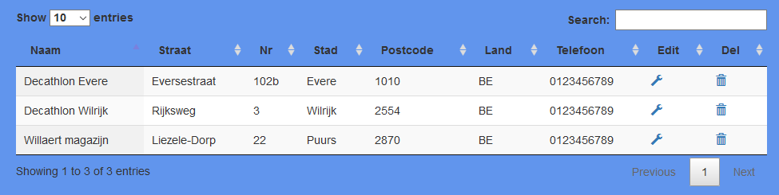
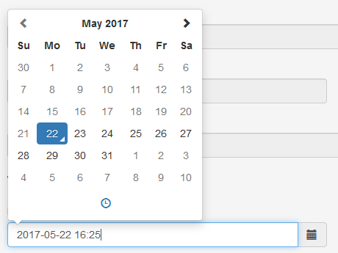
Plugins en frameworks
Bootstrap
Datatables
Datetimepicker

Slide 13
AUTO REFRESH
Ajax functie
Functie die aanwezigheid test
Instelbare interval tijd
Vernieuwing alleen bij een verandering
Notes:
Databank veranderingen terwijl je op deze pagina zit.
Aan de hand van de status
Mogelijke verbetering tweede interval die niet reset en langere tijd nakijkt voor verandering en dan een pop up geeft .

Slide 14
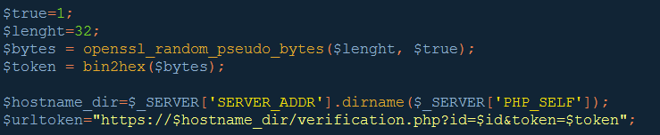
Email
Mail sturen naar nieuwe gebruiker
PHPMailer
Gmail account
Notes:
We hebben geen eigen domein en ook geen mailserver dus zijn we om deze feature toch nog half te implementeren overgeschakeld naar gmail.
Verbetering met eigen domein en is ook profesioneler.

Slide 15
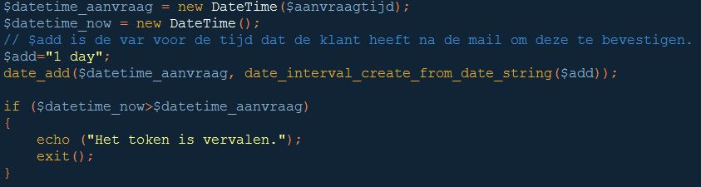
EMAIL VERIFICATIE
Activatie account
6 cijferige willekeurig wachtwoord
Vervaldatum token
Notes:
Aanmaken gebruiker komt in db als non-actief tot hij met token verifiert.
Foutief of vervallen token.
Datetime objecten vergelijken.
Priv uit db_ver naar klant zetten als token juist.
Als alles correct verloopt alles deleten uit verification tabel.

Slide 16
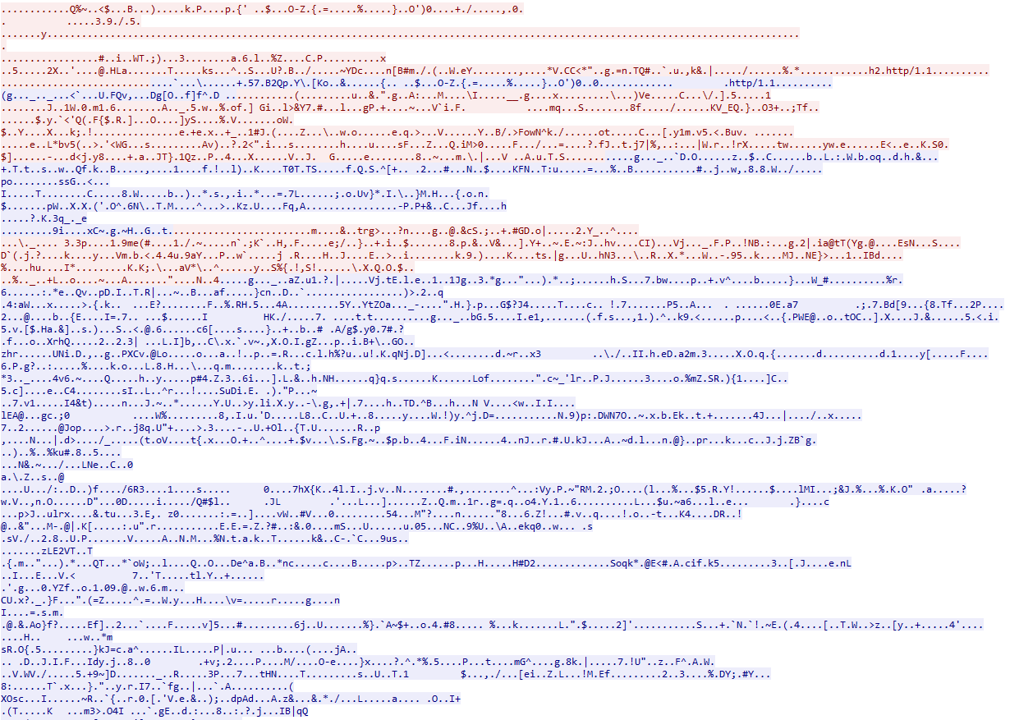
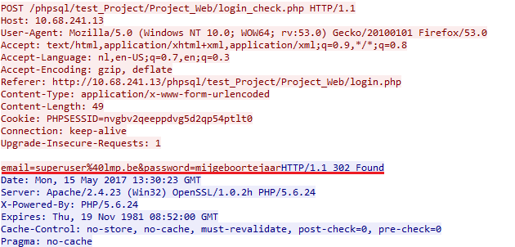
HTTPS
Encryptie van data overdracht
Privacy
Beveiliging gevoelige gegevens
Self-signed certificate
Auto redirect naar HTTPS
Notes:
Zelf aangemaakt en geimporteert in browser.
Laten goedkeuren door authority is beter.
Auto redirect is in conf file xampp

Slide 17
PBKDF2
Password-Based Key Derivation Function
SHA256
Brute-force & dictionary attacks minder effectief
Unieke salt
Notes:
Door de jaren heen zijn de itterations omhoog gegaan. Snellere cpu’s.
In 2000 deden ze er minstens 1000. 5 jaar later 4000.
2011 100k server sided sha-256.
2015 200k sha-512
Gebruikt door WPA2 voor passphrase
Zij gebruiken het ssid als salt en dan 4096 itterations van hmac-sha1.
Apple ois en mac

Slide 18
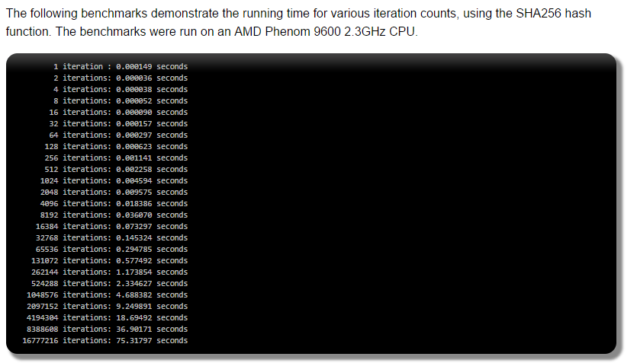
PBKDF2
Notes:
Itterations niet aanpassen eens gekozen. Moet dan heel de db updaten als klant inlogt en bijhouden welke versie of klant opnieuw mail sturen.

Slide 19
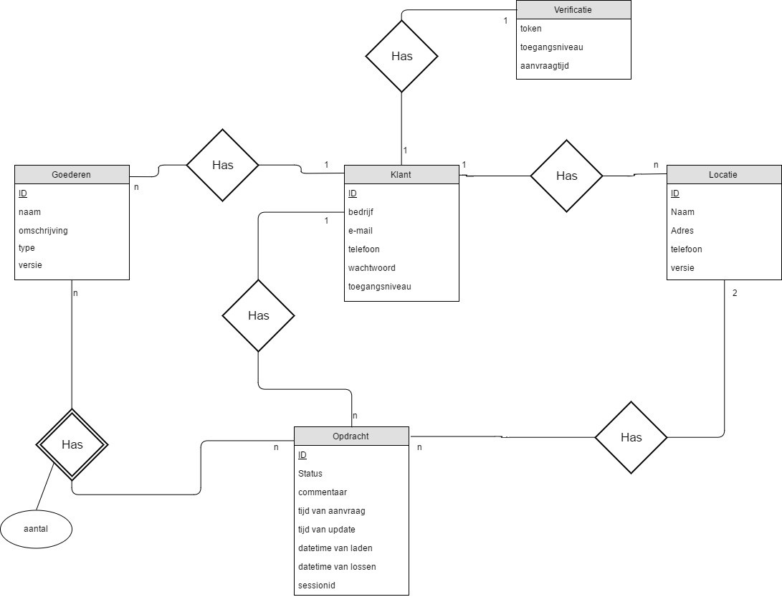
Databank

Slide 20
Overzicht
Webinterface
Technologieën
Conclusie
Demo
Vragen

Slide 21
CONCLUSIE
Geslaagd
Admin gebruiker herzien
Email op eigen domein
Feedback van de sector was positief

Slide 22
Overzicht
Webinterface
Technologieën
Conclusie
Demo
Vragen

Slide 23
demo

Slide 24
Overzicht
Webinterface
Technologieën
Conclusie
Demo
Vragen

Slide 25
Vragen?

